Slide 1

ЭФУ как ресурс эффективного обучения в условиях реализации ФГОС
Методист ГБУ ДПО НСО «ОблЦИТ»
Гродина Татьяна Францевна

Slide 2

Ограничения печатной формы учебника
Печатная форма
Ограниченное количество визуальных объектов
Нет динамической визуализации
Нет возможности дополнить содержание учебника
Не всегда удается работать с материалом в собственном режиме
Нет адекватной самопроверки качества усвоения знаний

Slide 3
Преимущества ЭФУ
Электронная форма
Дополнительный материал
Большое количество и высокое качество ЭОРов
Заметки, закладки
Возможность увеличения текста, иллюстрации
Возможность размещения нескольких ЭФУ в одном устройстве
Возможность организации индивидуальной работы с материалом во время урока
Тренировка качества усвоения знаний с оперативной проверкой

Slide 4
Нормативно-правовая база
введения ЭФУ в учебный процесс
Приказы Минобрнауки РФ о федеральном перечне учебников и электронном обучении
Федеральный закон
«Об образовании
в Российской Федерации» (№273, от 29 декабря 2012)
ФГОС НОО, ФГОС ООО
СанПиН (использование компьютеров в школах)
Профессио-нальный стандарт педагога
Notes:
Закон об Образовании – говорит о расширении возможностей электронного обучения и наполнении фонда библиотек печатными и электронными учебными пособиями.
Приказы о ФПУ требуют с 1 января 2015 года наличия ЭФУ наряду с печатной формой.
Стандарт педагога говорит о необходимом уровне владения ИКТ компетенциями и их использованием в работе.
ФГОС среднего образования требует создания информационно-образовательной среды учреждения, позволяющей формировать необходимые современному школьнику компетенции.

Slide 5
Эволюция ЭФУ
2000-е
Электронные приложения к учебникам
2010-е
Цифровые копии учебников
С 2015
С 2020
ЭФУ
Электронные УМК

Slide 6

Особенности ЭФУ
объединенной группы издательств «Российский учебник»
(www.lecta.rosuchebnik.ru)
ЭФУ представляет собой полный текст учебника с интегрированными интерактивными материалами
(формат ePUB)
Поддерживается
на смартфонах
Возможна установка
на 3 устройства
Срок действия лицензии - 500 дней
Дрофа
Вентана-Граф
Астрель
Notes:
ЭФУ – это электронное издание, которое соответствует печатной версии учебника по содержанию, структуре и оформлению (в частности, художественному), а также содержит элементы расширяющего и дополняющего характера: интерактивные ссылки и мультимедийную составляющую.
В настоящее время все издательства, чьи учебники включены в ФПУ имеют ЭФУ, однако они могут несколько отличаться в зависимости от образовательной платформы, на которой были сделаны. На слайде представлены наиболее популярные издательства современных учебников и, соответственно, особенности их ЭФУ.
При этом существуют некоторые различия в структуре ЭФУ, особенностях их использования и наполнения интерактивными материалами.
Приобретая ЭФУ, вы получаете не оцифрованный материал учебника, а лицензию на его использование, что позволяет пользоваться материалами ЭФУ в течение определенного срока в приложении.
Так, ЭФУ выпущенный Лектой возможно использовать на 3 устройствах в течение 500 дней, возможно их использование на смартфонах, инерактивные задания интегрированы в текст учебника и открываются онлайн и оффлайн сразу с полей учебника.
Учебники же группы издательства Просвещения предлагаются к использованию в их приложении сроком на 1 календарный год, лицензия позволяет установку учебника на 2 устройства, но не поддерживает работу на смартфонах. По своей структуре ЭФУ Просвещения представляет собой оцифрованный учебник в формате PDF и дополнительные интерактивные материалы.

Slide 7
Перспективы развития ЭФУ
ЦУМК – цифровой учебно-методический комплекс (ЭФУ+сервисы Классная работа, Контрольная работа, Тренажер ВПР, Атлас+)
Возможность учителю добавлять свои материалы
Возможность делиться заметками через виртуальный класс

Slide 8

Требования к ЭФУ
ЭФУ представлена в общедоступных форматах, не имеющих лицензионных ограничений для участника образовательного процесса;
Может быть воспроизведена на трех или более операционных системах, не менее двух из которых для мобильных устройств;
Должна воспроизводиться на не менее двух видах электронных устройств (стационарный или персональный компьютер, в том числе с подключением к интерактивной доске, планшетный компьютер и иное);
Функционирует на устройствах пользователей без подключения к сети Интернет (за исключением внешних ссылок) и Интранет;
Реализует возможность создания пользователем заметок, закладок и перехода по ним;
Поддерживает возможность определения номера страниц печатной версии учебника, на которой расположено содержание текущей страницы учебника в электронной форме

Slide 9
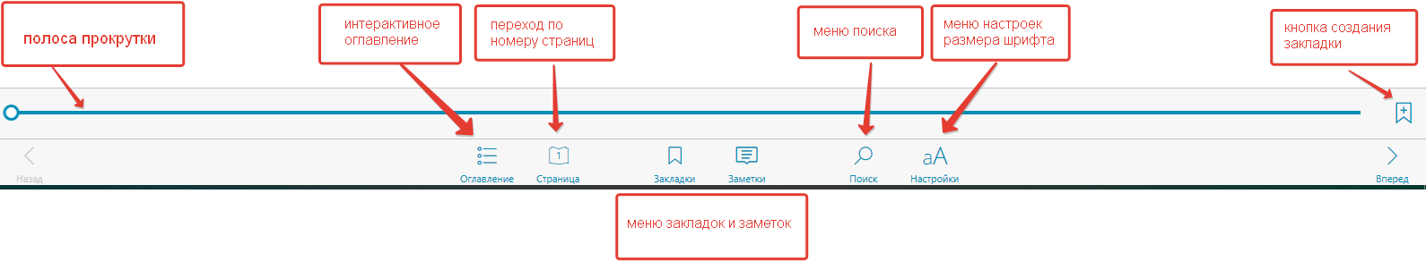
Панель навигации ЭФУ

Slide 10
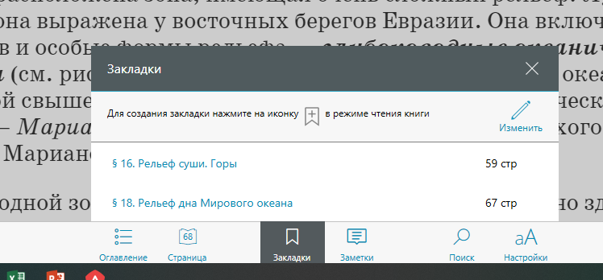
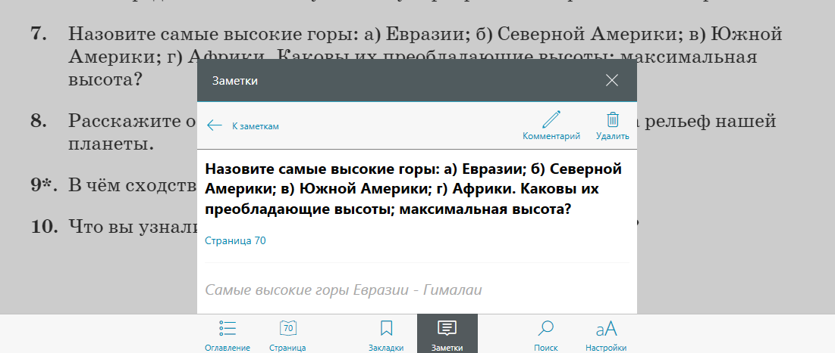
Панель навигации ЭФУ

Slide 11
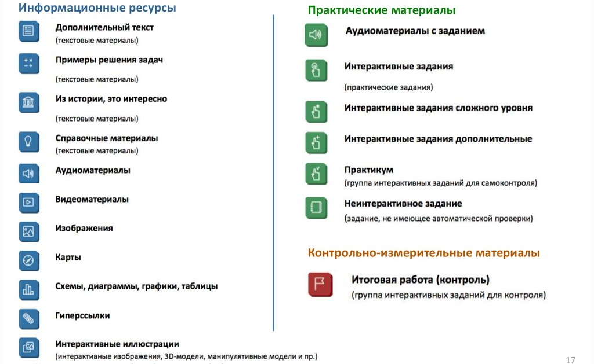

Пиктограммы ресурсов ЭФУ

Slide 12
Особенности методического аппарата ЭФУ
Оптимальное количество объектов
Разнообразие типов и видов объектов
Выход на объект со страницы учебника

Slide 13
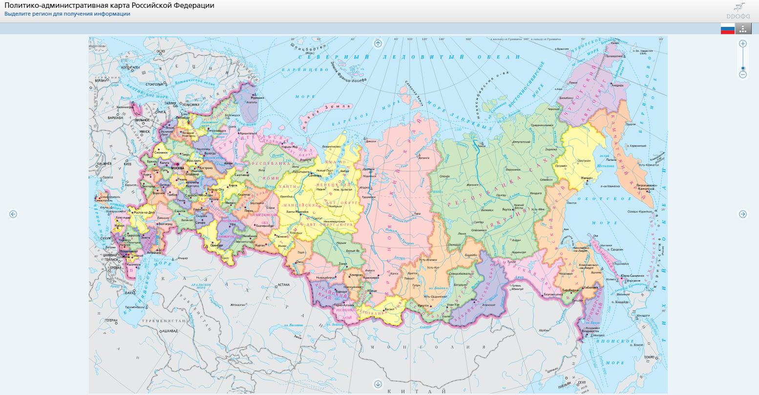
Варианты интерактивных приложений ЭФУ

Slide 14
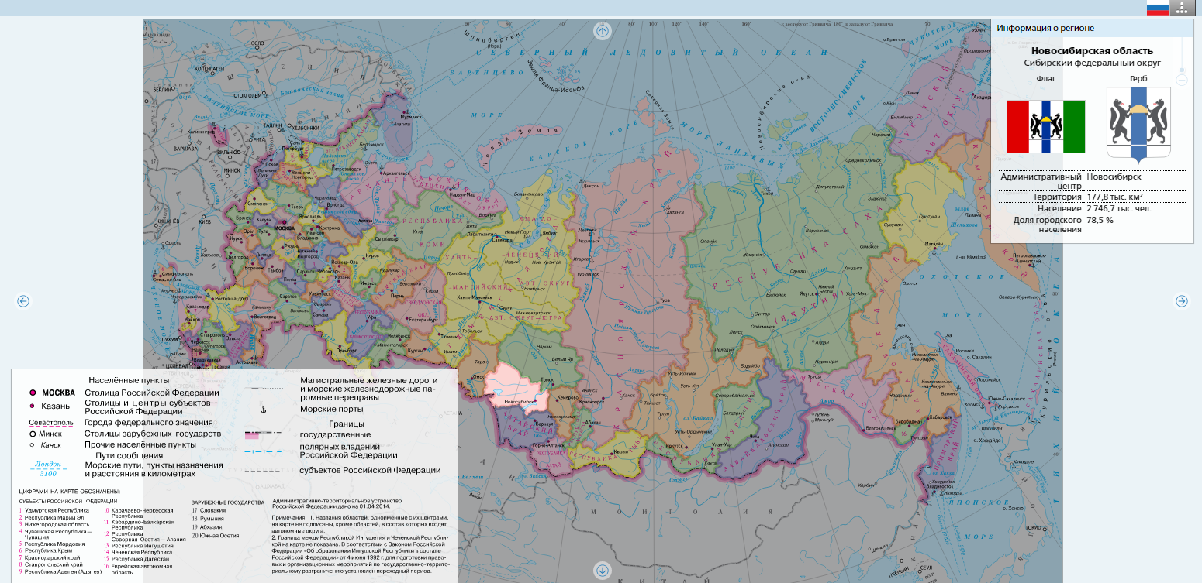
Варианты интерактивных приложений ЭФУ

Slide 15
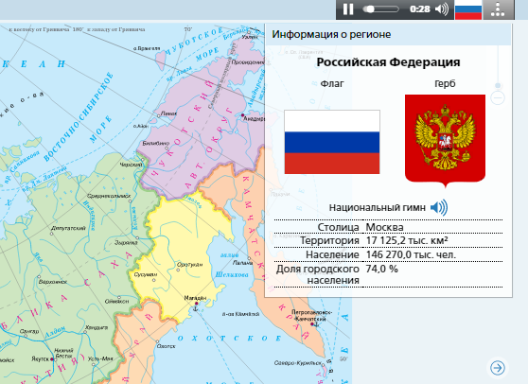
Варианты интерактивных приложений ЭФУ

Slide 16
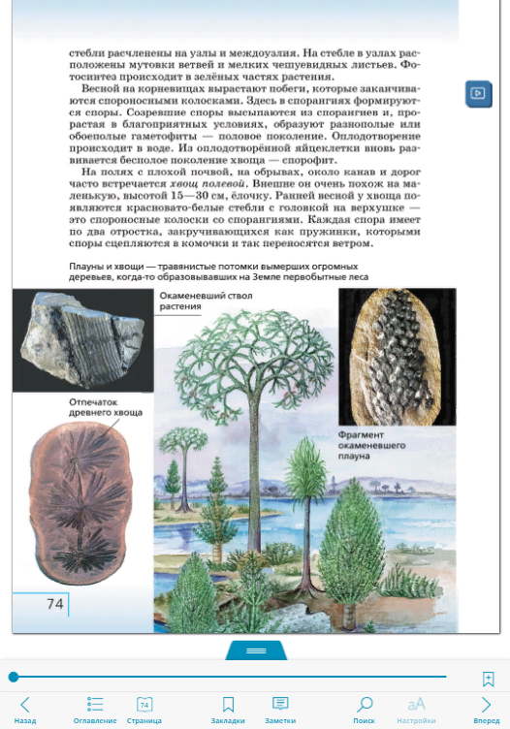
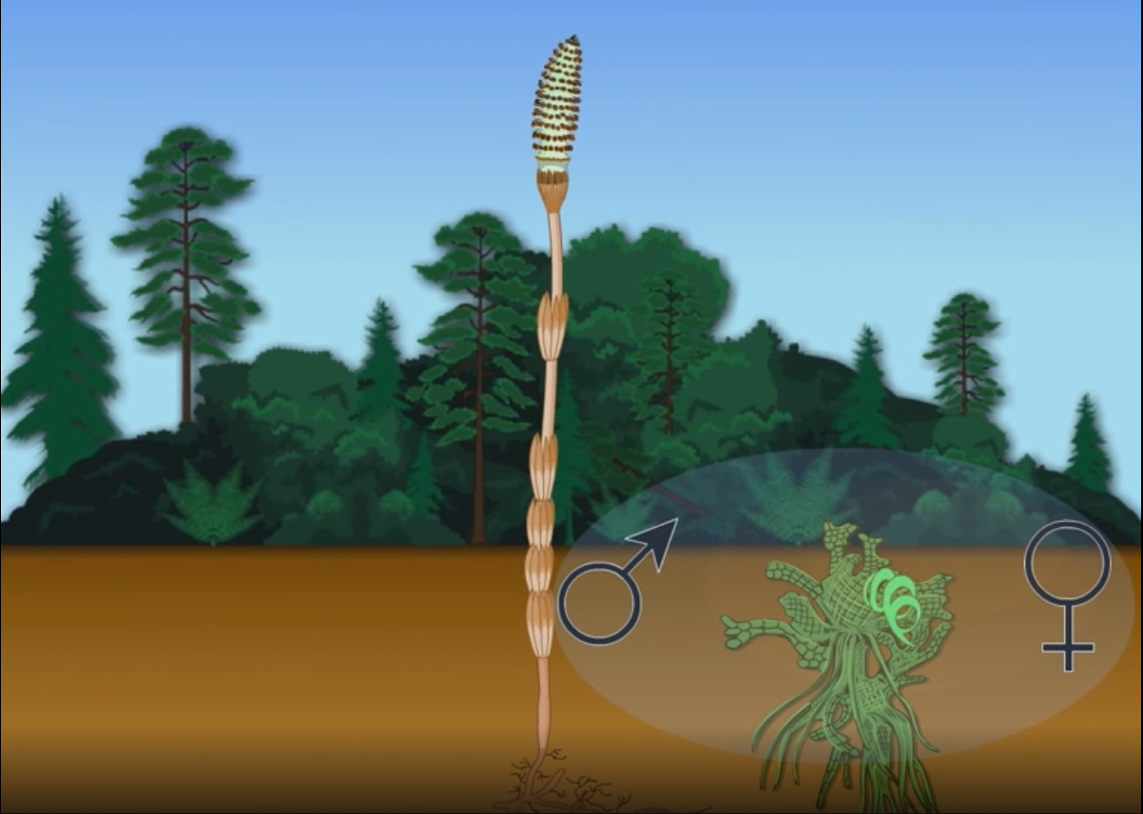
Варианты интерактивных приложений ЭФУ

Slide 17
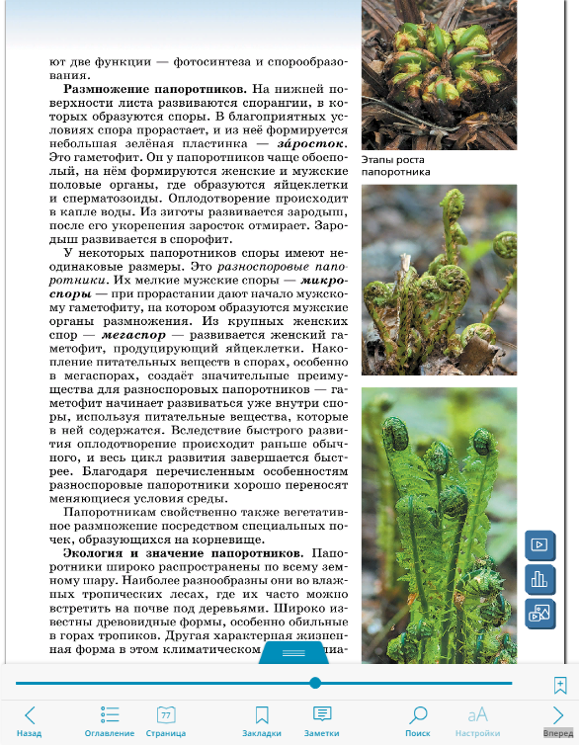
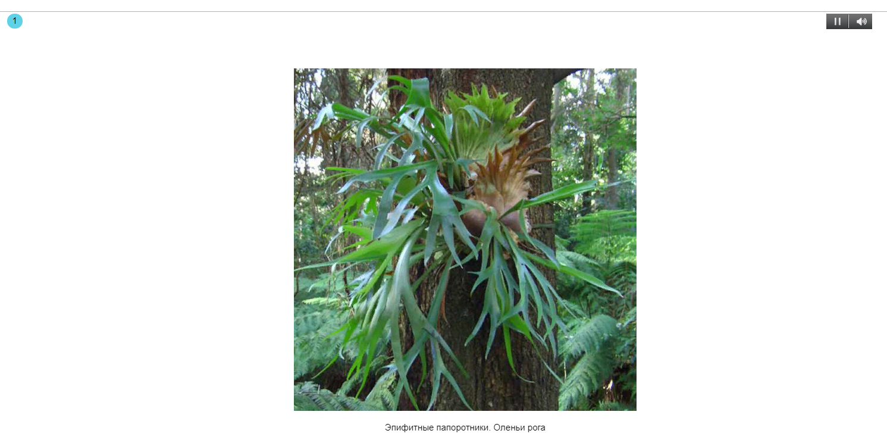
Варианты интерактивных приложений ЭФУ

Slide 18
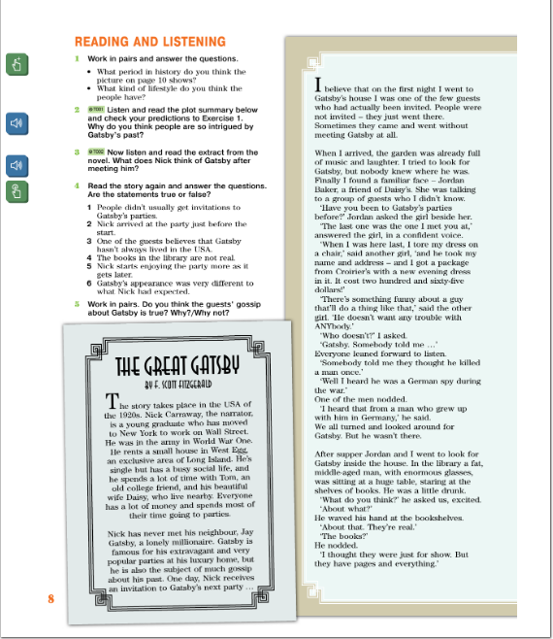
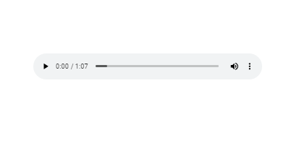
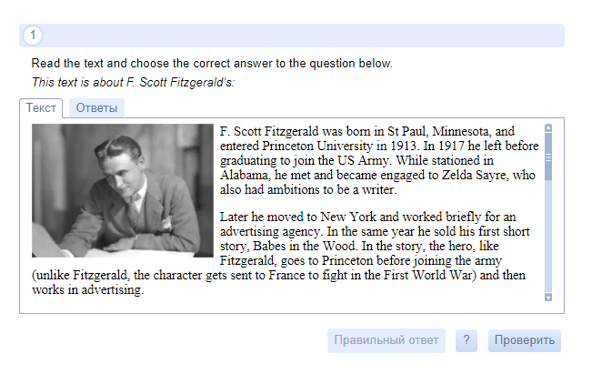
Варианты интерактивных приложений ЭФУ

Slide 19
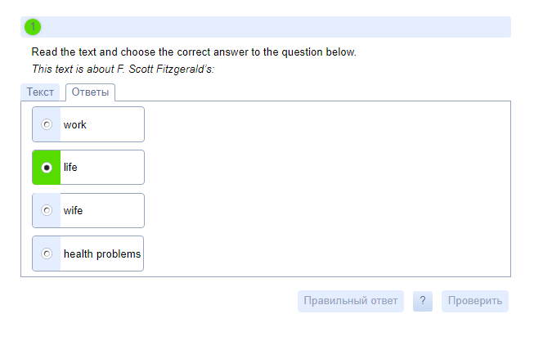
Варианты интерактивных тренажеров ЭФУ

Slide 20
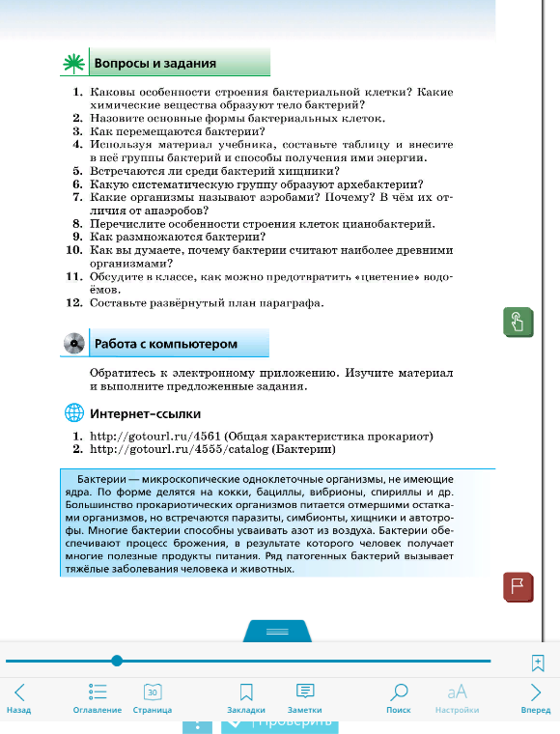
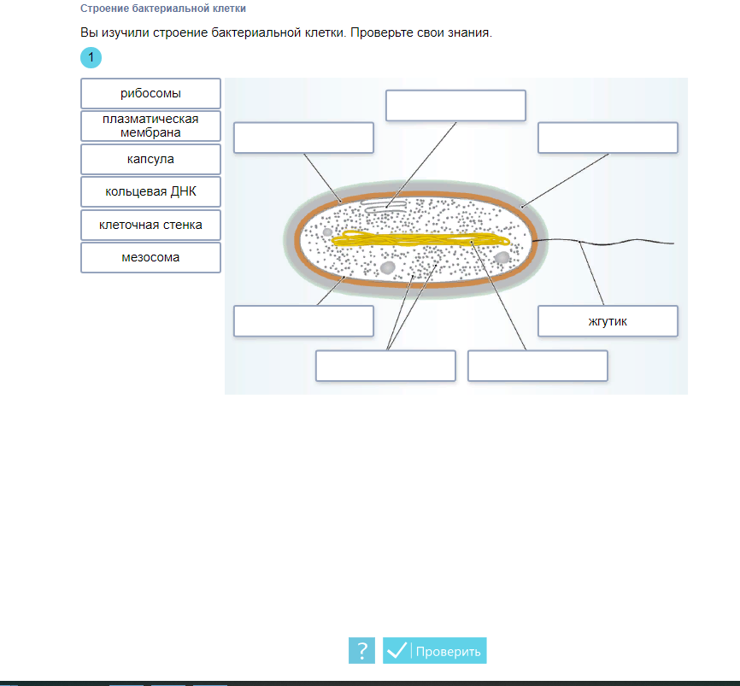
Варианты интерактивных тренажеров ЭФУ

Slide 21
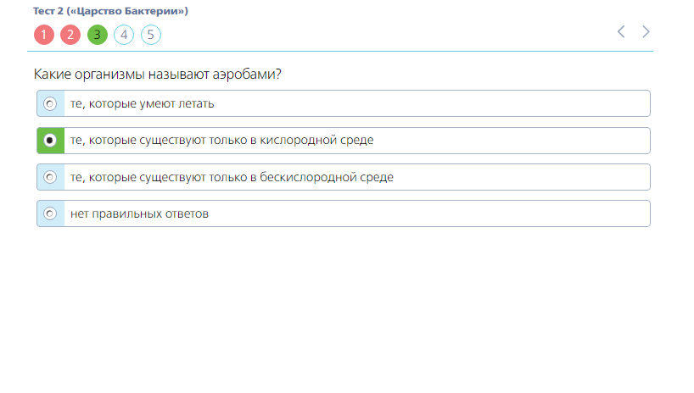
Варианты видов контроля ЭФУ

Slide 22
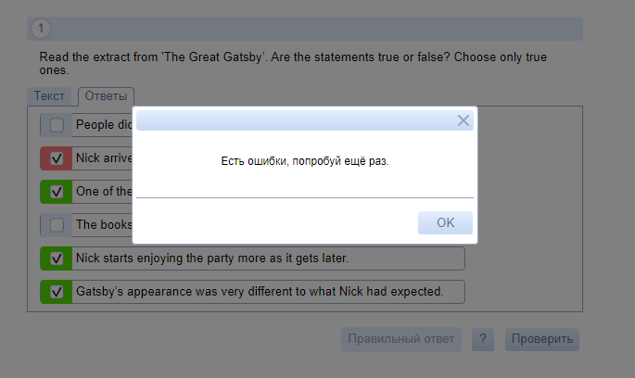
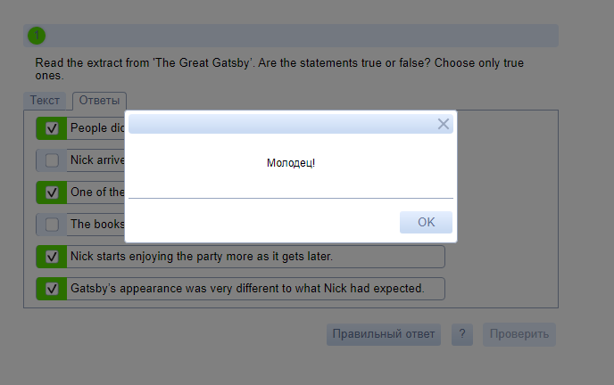
Обратная связь

Slide 23
Уровень использования ЭФУ
Mini
Фрагментарно;
Midi
Постоянно;
Maxi
ЭФУ является единственным средством обучения
Отдельные дидактические задачи;
7-10 минут урока
Несколько дидактических задач одновременно;
В течение всего урока при чередовании видов деятельности;
ЭФУ сочетается с другими средствами, но не заменяет их
С помощью ЭФУ решаются все дидактические задачи

Slide 24

Модели использования ЭФУ
Модель | Материально-техническое оснащение | Ресурсы ЭФУ и сервисы Lecta | Особенности
Демонстрационный режим | АРМ педагога (1 компьютер + проектор/ интерактивная доска) | Презентационная составляющая Тренажеры Сервис «Классная работа» | Фронтально, индивидуальная работа по очереди
Компьютерный класс | Компьютерный класс (до 15 компьютеров) | + закладки, заметки Сервис «Контрольная работа» Онлайн-тренажеры Атлас+ | Работа в паре, в группе, индивидуальная (ротация) метод кейсов, мини-исследования
Мобильный класс | Мобильные устройства (планшеты – до 15 устройств) | + закладки, заметки Сервис «Контрольная работа» Онлайн-тренажеры Атлас+ | Работа в паре, в группе, индивидуальная (ротация), метод кейсов, мини-исследования
BYOD – Bring Your Own Device | Индивидуальные устройства + домашние компьютеры | + закладки, заметки Сервис «Контрольная работа» Онлайн-тренажеры Атлас+ | Индивидуальная работа, перевернутый класс

Slide 25
Возможности ЭФУ на современном уроке
Урок с ЭФУ
Мотивация
Визуализация
Индивидуализация
Быстрая обратная связь

Slide 26

Возможности ЭФУ
Источник нового знания
Фронтальная работа
Групповая работа
Источник дополнительной информации
Визуализация сложных процессов и явлений для расширения и углубления знаний
Использование мультимедийных объектов для решения исследовательских, проектных заданий
База мультимедийных объектов
Для конструирования урока
Ресурс для выполнения различных заданий, в том числе творческого характера
База средств проверки и контроля знаний
Средства освоения основных приемов работы с информацией и информационного поиска
Индивидуальная работа с содержанием
База для составления индивидуальных комплектов тренировочных и контрольных заданий для проверки, отработки, коррекции индивидуальных маршрутов
Освоение учащимися способов поиска, сохранения, преобразования информации, настройки учебников под индивидуальные потребности

Slide 27
ЭФУ – инструмент для реализации ФГОС
овладение навыками смыслового чтения текстов
индивидуализации процесса образования
использование технологий деятельностного типа
овладение базовыми межпредметными понятиями
реализации индивидуальных образовательных планов обучающихся
использование виртуально-наглядных моделей
взаимодействие между участниками образовательного процесса, в том числе – дистанционное

Slide 28

Участие в региональном проекте «Внедрение ЭФУ в образовательный процесс»
Возможность бесплатно получить ЭФУ по любому предмету в необходимом количестве
Полная методическая поддержка – курсы повышения квалификации, консультации, информирование
Отчетность предполагает проведение открытого мероприятия с использованием ЭФУ
Региональные координаторы – ГБУ ДПО НСО «ОблЦИТ»
Утюпина Галина Викторовна, Гродина Татьяна Францевна
gtf@oblcit.ru +7(965)8210420 8(383)3495800

Slide 29
Процедура получения ЭФУ
Оформление заявки на участие в проекте
Регистрация на портале Лекта
Скачивание и установка приложения Лекта на устройства
Активация полученного кода
Скачивание учебника в приложении Лекта

Slide 30
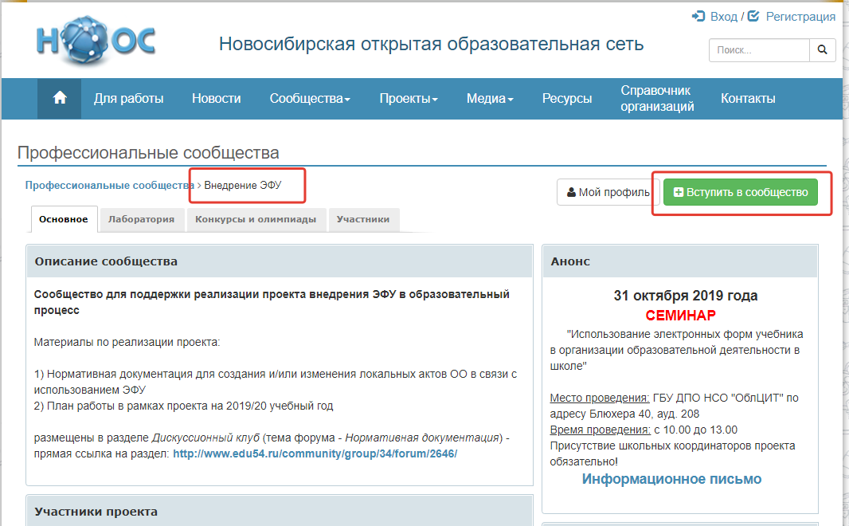
Техническая поддержка использования ЭФУ (http://www.edu54.ru/community/group/34/)

Slide 31
Спасибо за внимание
Контакты:
Утюпина Галина Викторовна,
Гродина Татьяна Францевна
gtf@oblcit.ru
+7(965)8210420
8(383)3495800 (доб.234)

Slide 32
Возможности образовательной платформы Лекта
мастер-класс

Slide 33
Образовательные ресурсы Lecta
Для школ
ЭФУ
Сервисы для учителей
Классная работа
Художественная литература
Аудиоприложения
Контрольная работа
Дистанционные курсы
Сервисы для учащихся
Сервисы для всех
Интерактивный тренажер
Тренажер для подготовки к ВПР
Интерактивное онлайн-приложение Атлас+ (География, История, Астрономия)

Slide 34
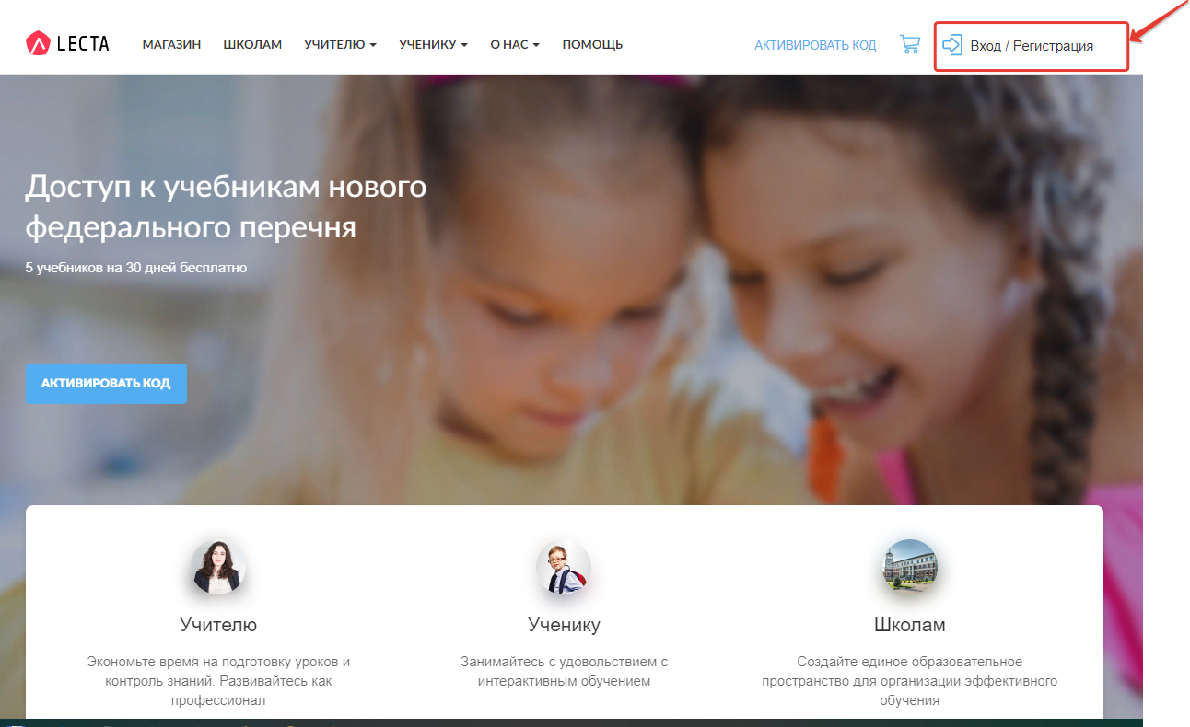
Lecta - https://lecta.rosuchebnik.ru/

Slide 35
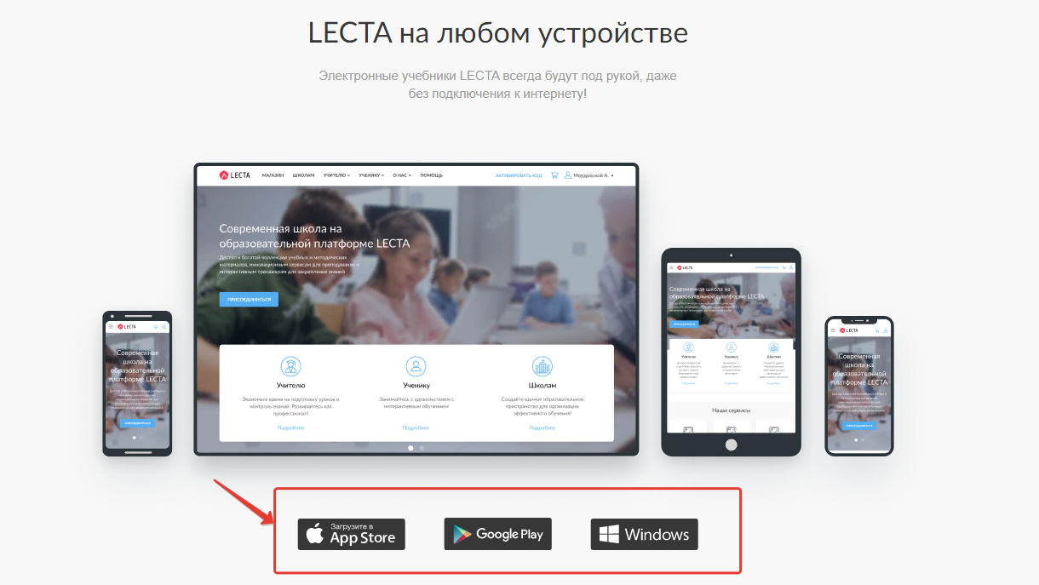
Скачивание приложения Lecta - https://lecta.rosuchebnik.ru/

Slide 36
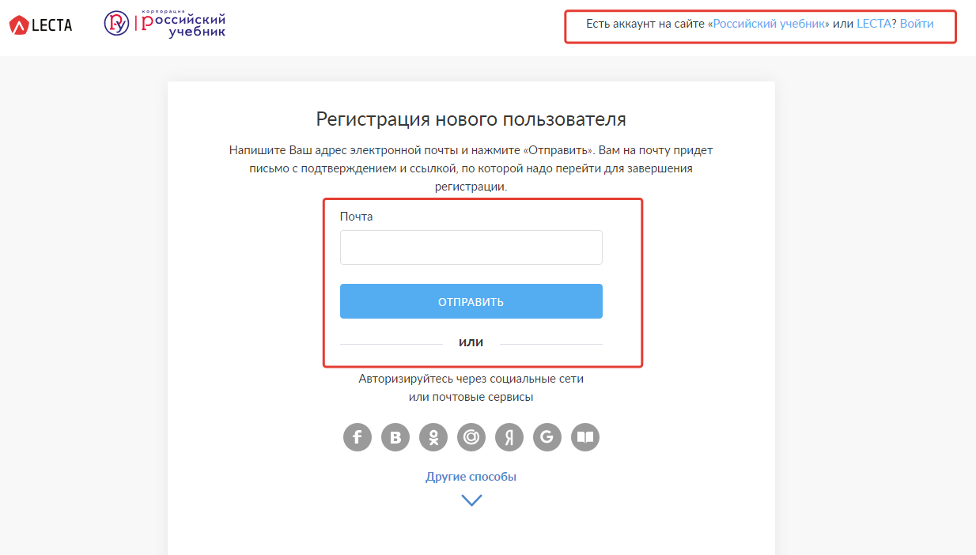
Регистрация на Lecta - https://lecta.rosuchebnik.ru/

Slide 37
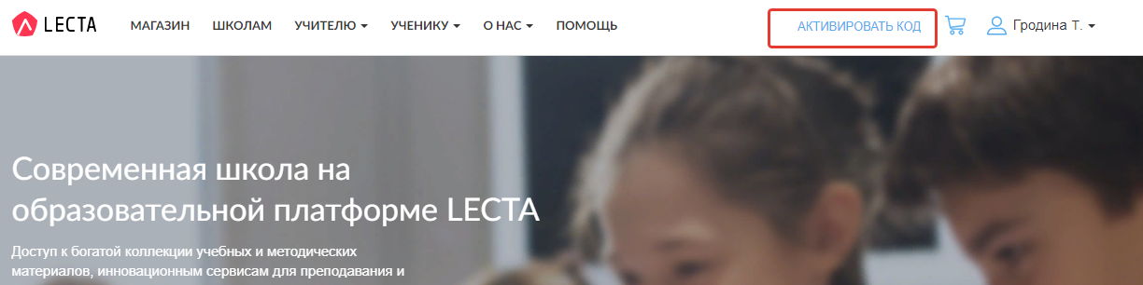
Активация кода на Lecta - https://lecta.rosuchebnik.ru/
5books – 5 книг бесплатно на 60 дней

Slide 38
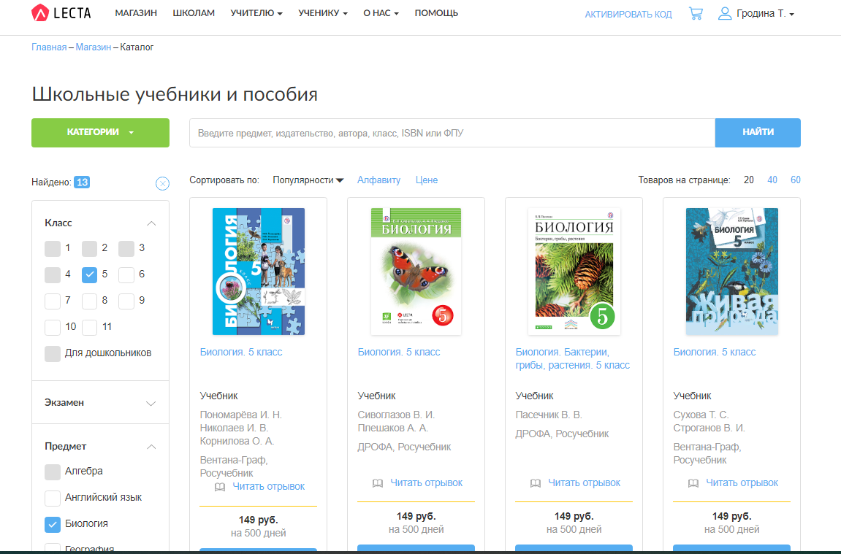
Каталог учебников на Lecta -https://lecta.rosuchebnik.ru/shop/catalog

Slide 39
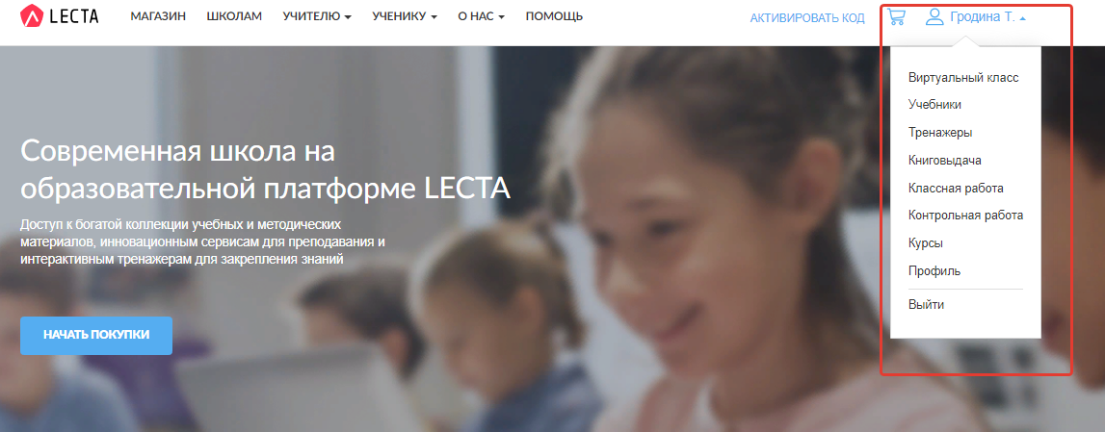
Возможности для учителя на Lecta

Slide 40
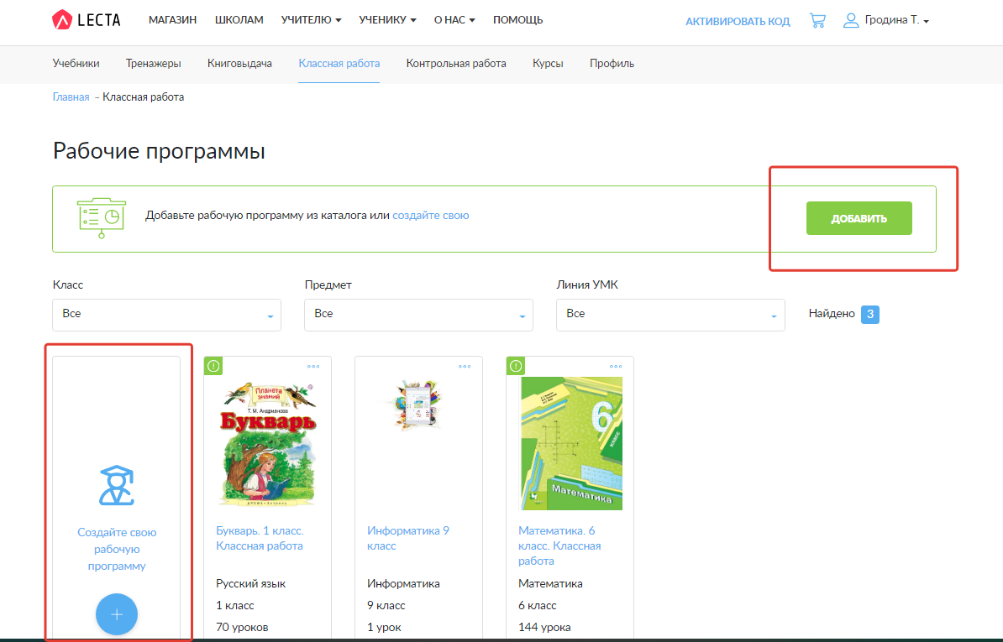
Сервис «классная работа» Lecta
Сервис «классная работа» – это бесплатный сервис, включающий календарно-тематическое планирование и презентации ко всем урокам.

Slide 41
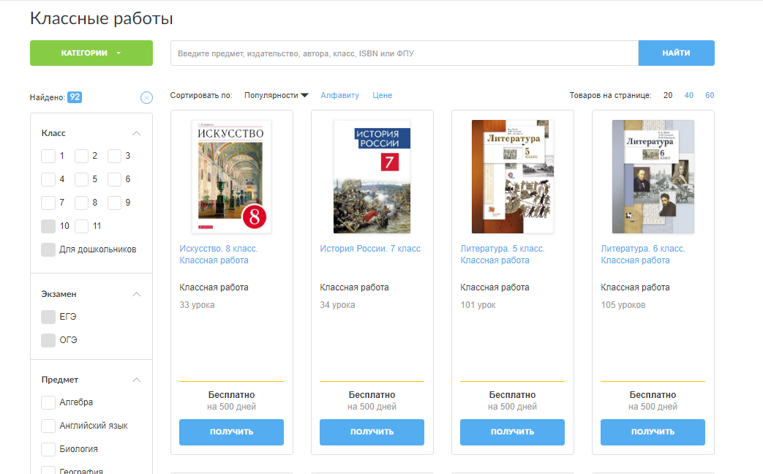
Сервис «классная работа» Lecta

Slide 42
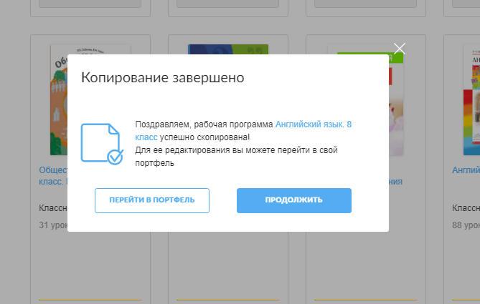
Сервис «классная работа» Lecta

Slide 43
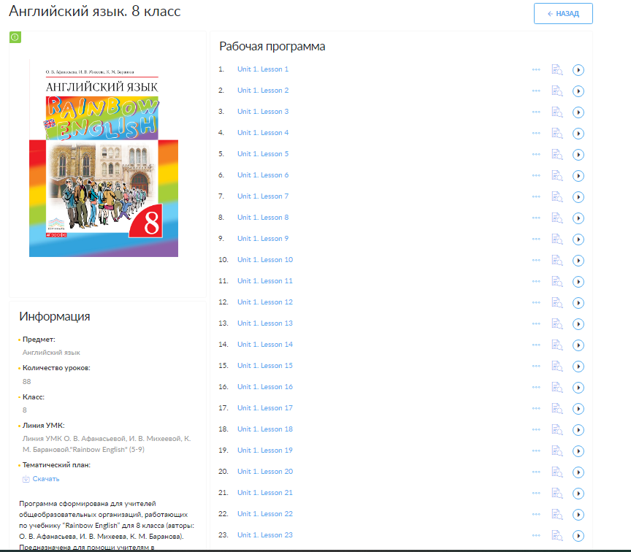
Сервис «классная работа» Lecta

Slide 44
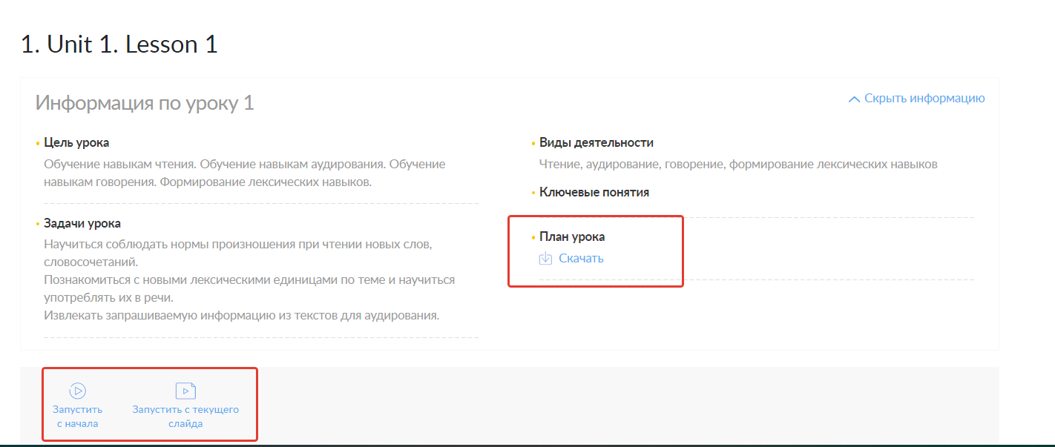
Сервис «классная работа» Lecta

Slide 45
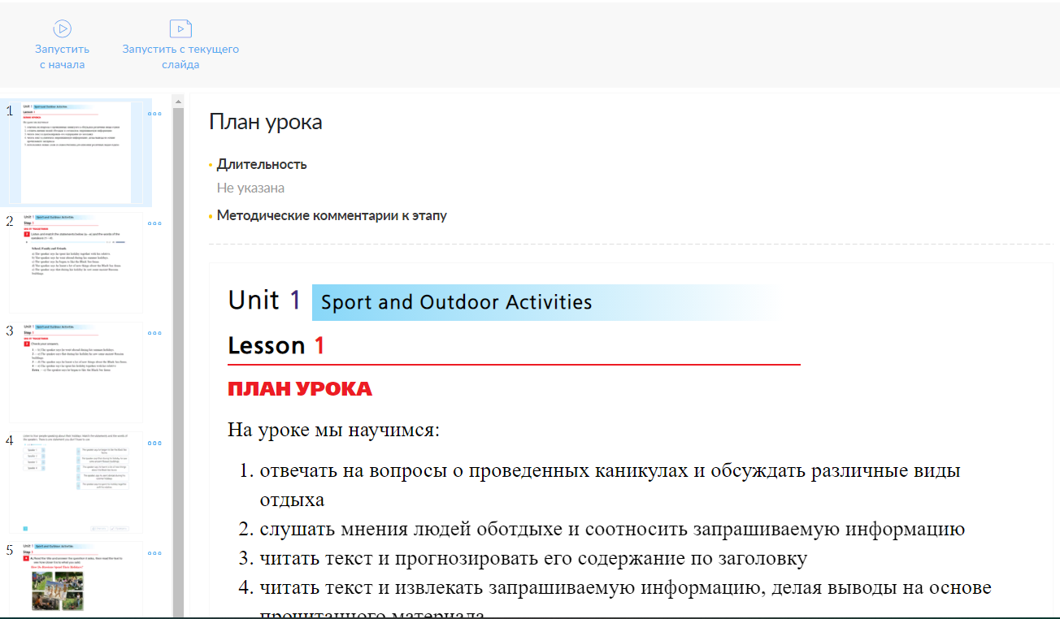
Сервис «классная работа» Lecta

Slide 46
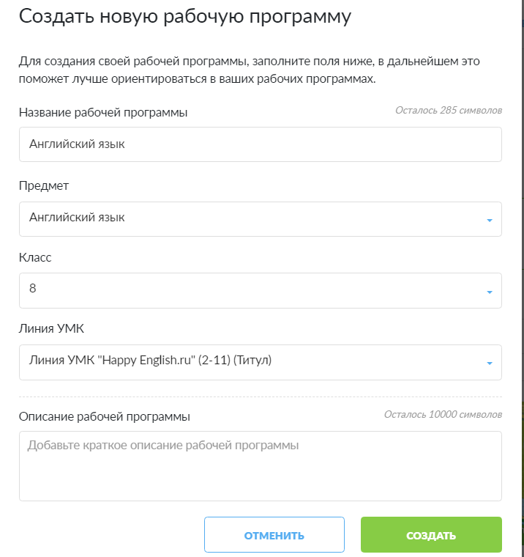
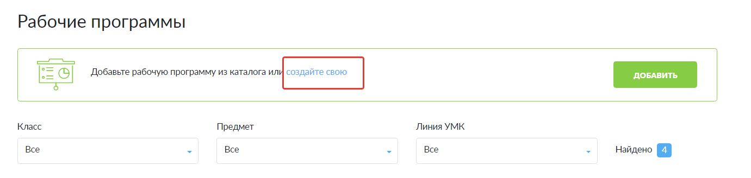
Сервис «классная работа» Lecta

Slide 47
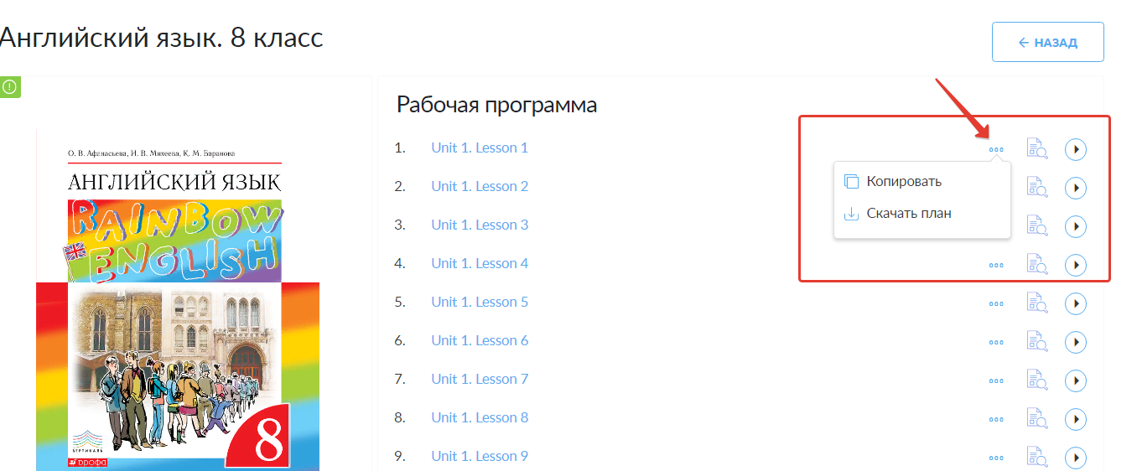
Сервис «классная работа» Lecta

Slide 48
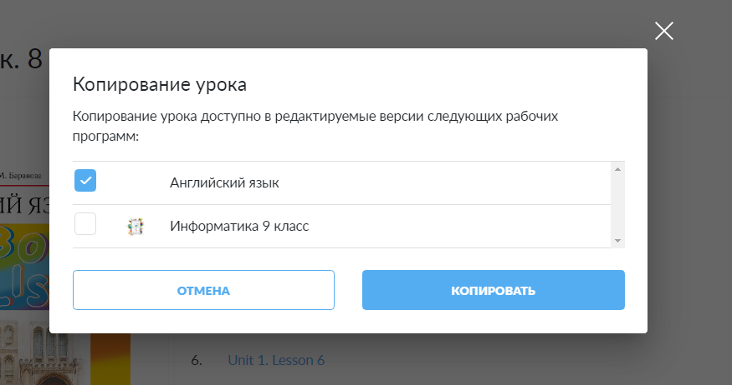
Сервис «классная работа» Lecta

Slide 49
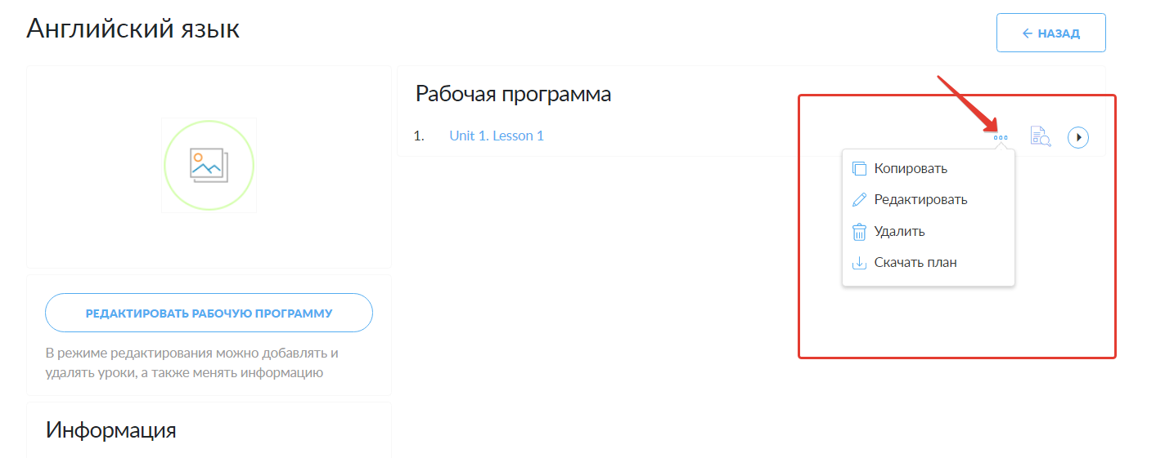
Сервис «классная работа» Lecta

Slide 50
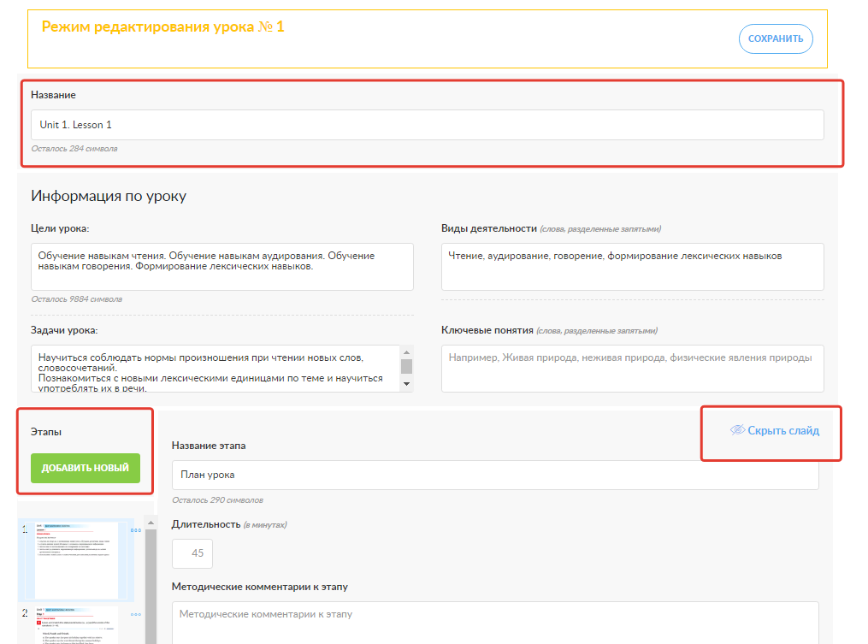
Сервис «классная работа» Lecta

Slide 51
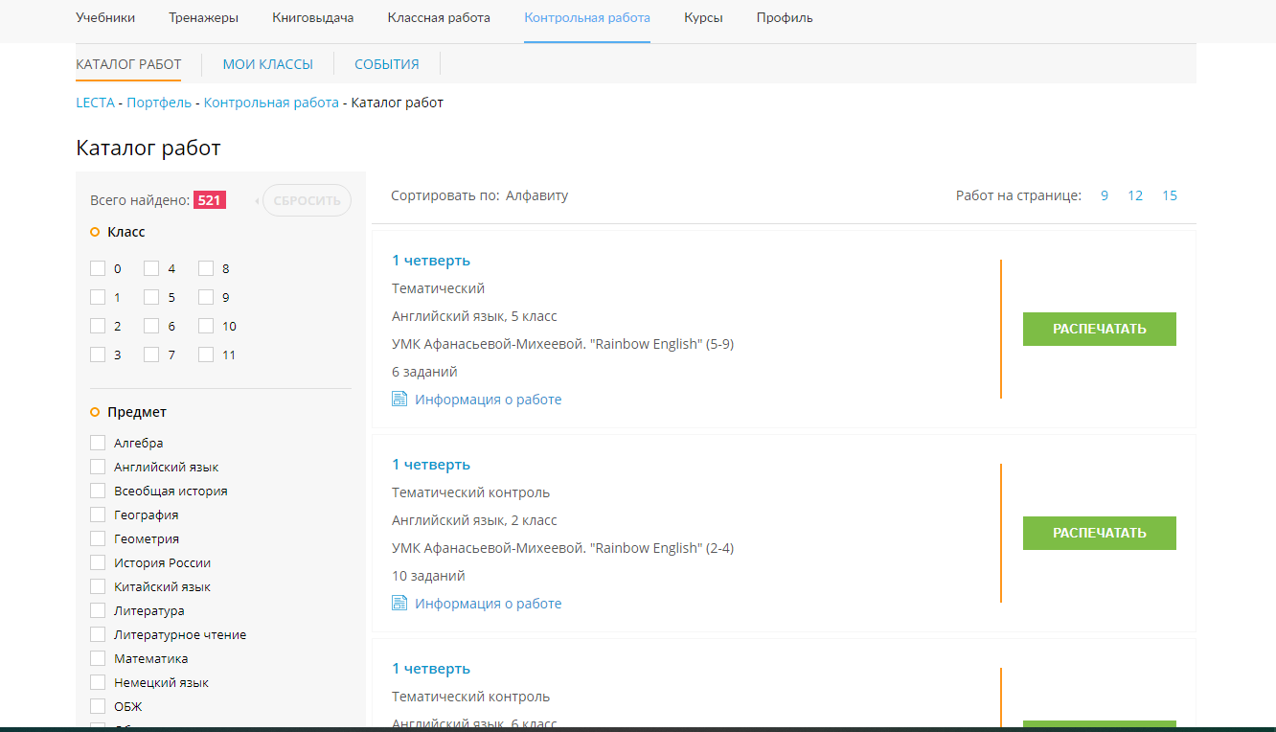
Сервис «контрольная работа» Lecta
Тренировочные, проверочные и контрольные задания разных уровней сложности позволяют автоматизировать проверку знаний и анализ результатов (ключи доступны только учителю).

Slide 52
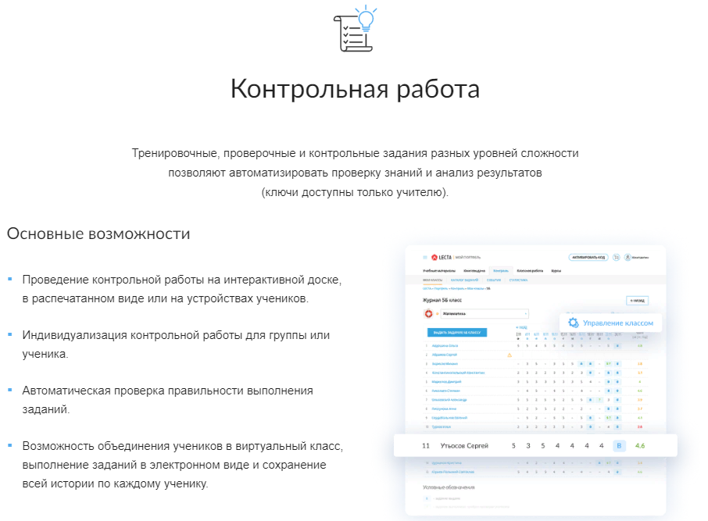
Сервис «контрольная работа» Lecta

Slide 53
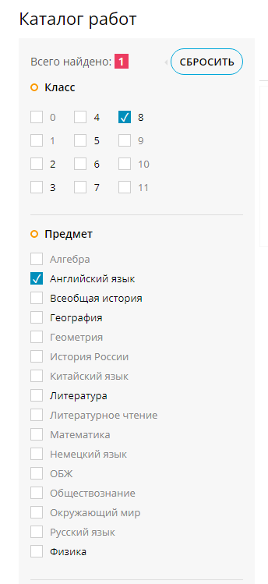
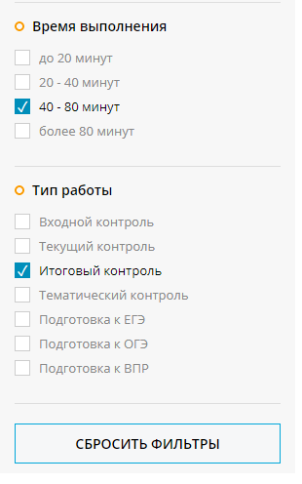
Сервис «контрольная работа» Lecta

Slide 54
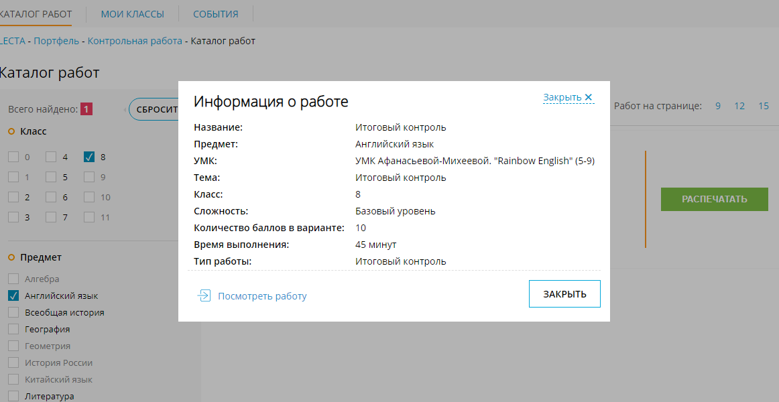
Сервис «контрольная работа» Lecta

Slide 55
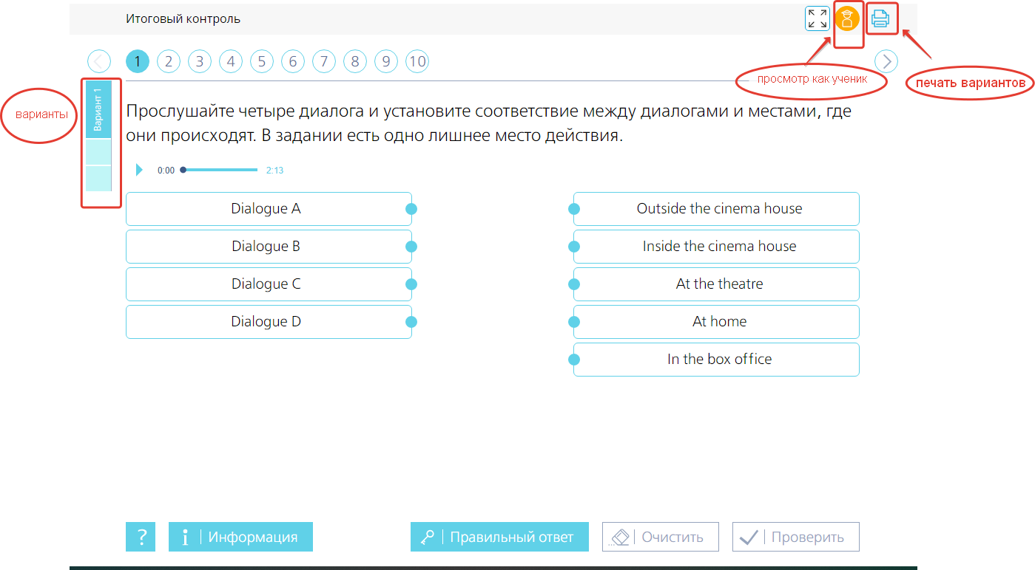
Сервис «контрольная работа» Lecta

Slide 56
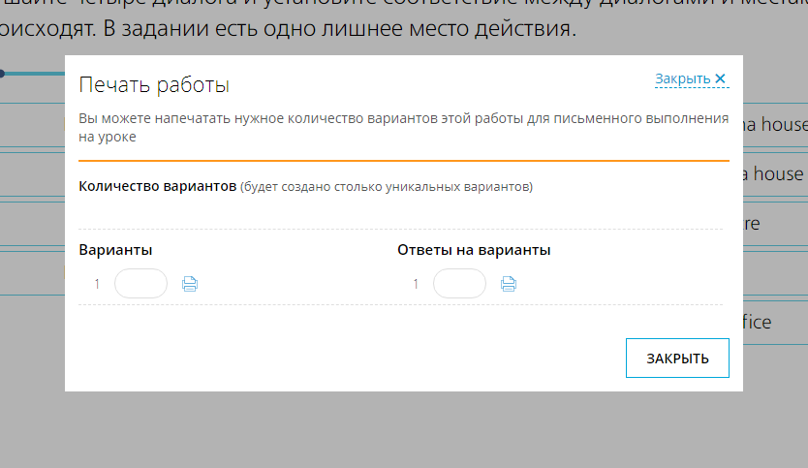
Сервис «контрольная работа» Lecta

Slide 57
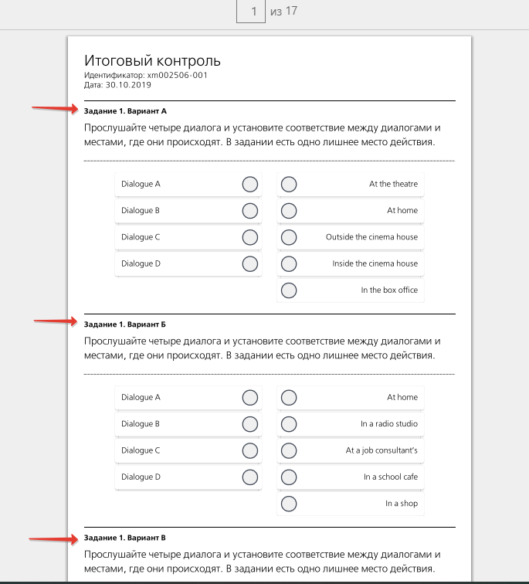
Сервис «контрольная работа» Lecta

Slide 58
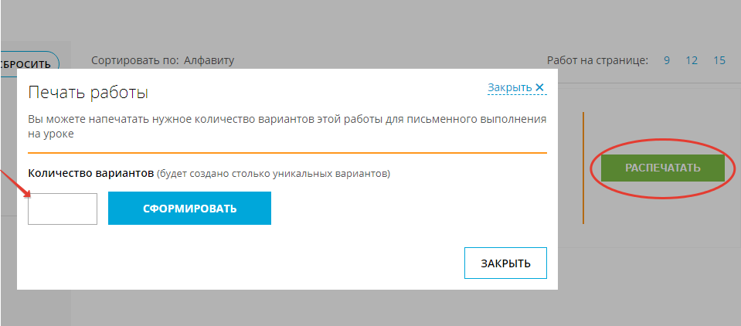
Сервис «контрольная работа» Lecta

Slide 59
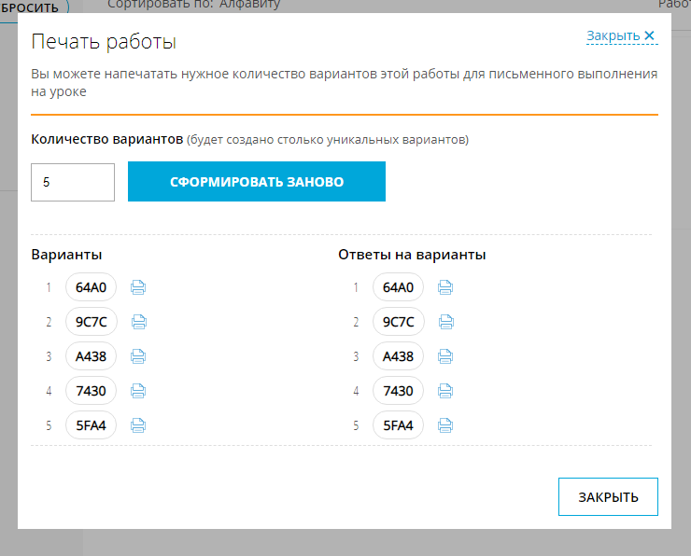
Сервис «контрольная работа» Lecta

Slide 60
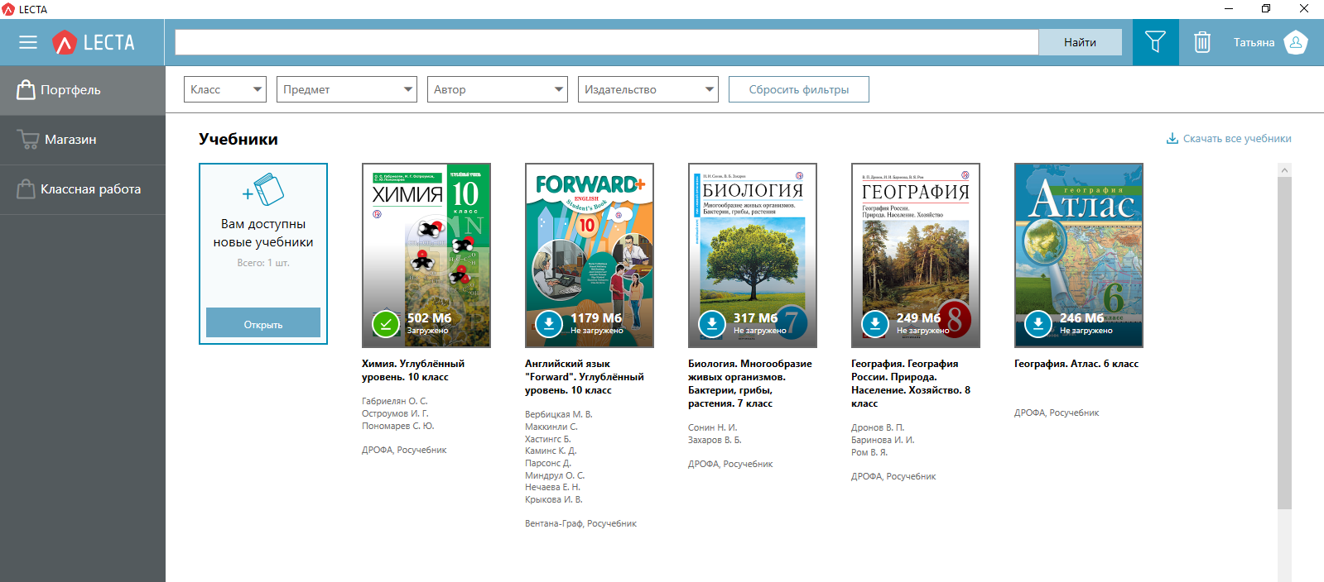
Личный кабинет в приложении Lecta

Slide 61

Сервисы лекта

Slide 62



Инструкции по работе с сервисами
Сервис «Классная работа»
https://lecta.rosuchebnik.ru/help/classwork_add_rp
https://rosuchebnik.ru/material/kak-sozdat-prezentatsiyu-dlya-uroka-s-servisom-klassnaya-rabota/
Сервис «Контрольная работа»
https://rosuchebnik.ru/material/sozdanie-virtualnogo-klassa/
https://youtu.be/DJfZiIA2Jg4

Slide 63
Спасибо за внимание
Контакты:
Утюпина Галина Викторовна,
Гродина Татьяна Францевна
gtf@oblcit.ru
+7(965)8210420
8(383)3495800 (доб.234)

